Slide 1
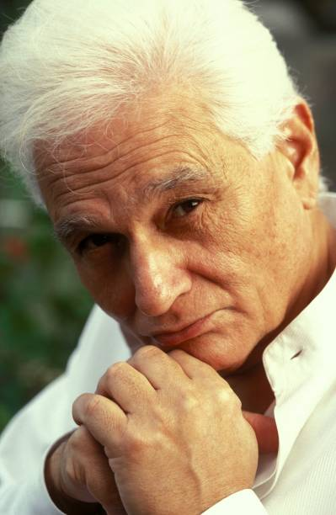
Philosophe et écrivain français, il est né en Algérie en 1930, dans une famille juive. Il fait ses études en France, à Paris, à l'Ecole Normale Supérieure.
Ayant rédigé sa thèse sur "Le problème de la génèse dans la philosophie de Husserl", reçu à l'Agrégation, il part enseigner à Harvard. Mais la conscription pour la guerre d'Algérie le ramène en France. A partir 1964, Il publie ses premiers grands livres : De la grammatologie, L'Ecriture et la différence, La Voix ou le Phénomène. Il sera l'auteur d'une oeuvre monumentale, au centre de laquelle se trouve le concept de "déconstruction„.
Devenu le philosophe français le plus étudié dans le monde, il meurt à Paris fin 2004.

Slide 2
Collège iconique (INA – Institut National de l`Audiovisuel)
Trace et archive, image et art
25 juin 2002
A un moment donné, un plan montrait, dans ce qui était la maison de mon enfance, puisque Safaa Fathy - lors du tournage du documentaire qu'elle me consacra en 1999 pour Arte, D'ailleurs, Derrida - est allée filmer toute seule en Algérie, parce que je ne pouvais pas y aller, dans des lieux que je lui ai indiqués, des lieux de mon enfance : mon lycée, le cimetière, la maison a El Biar où j’ai vécu jusqu’à l’âge de dix-neuf ans sans partir, sans venir en France, eh bien il y a un plan à un moment donné qui montre très furtivement un carrelage, qui est le carrelage de l’entrée de la maison où j’habitais. Je ne sais pas si ça a été remarqué, mais ce carrelage comporte une inégalité. Ce sont des fleurs géométriquement ajustées et le maçon a dû se tromper, il a mis un carrelage de travers, chose qui m’a pendant toute ma vie arrêté. Chaque fois que j’entrais dans ce vestibule, je voyais ce carrelage qui n’était pas comme il devait être. Dans le livre que nous avons publié ensemble après le film, je m’explique sur tout ce que ce carrelage tenait en réserve de mémoire, de parole interrompue, de métonymie.

Slide 3
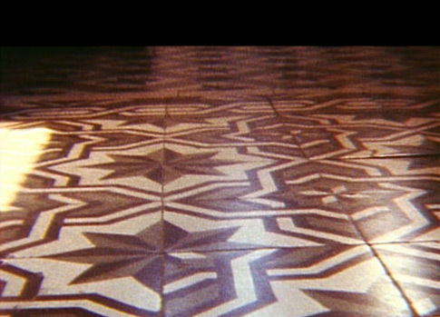

Slide 4
Dans le petit texte que j'ai écrit sur le carreau dans le livre Tourner les mots, je dis exactement ce que vous voulez me faire dire, à savoir que j'ai passé mon temps à le remettre à l'endroit. Je cite même Hamlet dans la fameuse tirade où il dit : « Pourquoi suis-je né là ? ». Quand il parle du temps hors de commun, du temps disloqué („The time is out of joint”), il dit: "Je suis né to set it right", c'est-à-dire pour remettre à l'endroit, pour réparer l'injustice faite à mon père. Dont l'idée de réparer quelque chose qui était tordu. Et dans le passage du livre, je dis que j'avais l'impression que quelque chose n'allait pas bien dans cette maison et je voulais le remettre à l'endroit, le remettre en place. Il y avait quelque chose chose de tordu. Mais ce n'est pas seulement une question de visibilité. C'est que chaque fois que je marchais, c'était dans mon corps que je sentais l'arête. Ce n'était pas seulement à voir le carreau ainsi mal fichu, mal placé, c'est que mon pas, pour revenir à la kinèse, était comme arrêté par ce carreau-là. « Ça ne marche pas, je ne marche pas bien, il faudrait… pas seulement avec les mains, mais avec les pieds, le remettre à l'endroit. "Donc c'est dans le geste, non seulement dans la parole, mais dans le geste du corps que je ressentais ce ...comment appeler ça? cette dislocation, ce "désajointement", et que j'avais envie de le remettre en ordre.

Slide 5
Alors la déconstruction, évidemment, on peut considérer que ça consiste justement à mettre les carreaux à l’envers, enfin à déranger un ordre. Mais ça consiste aussi à s’interroger sur ce qui ne va pas dans l’ordre, sur ce qui dans l’ordre est un désordre, ce que l’ordre cache comme désordre. La déconstruction, ça ne consiste pas seulement à remettre de l’ordre, mais ça s’intéresse au désordre. D’où l’intérêt que j’ai pris, l’intérêt douloureux, fasciné, etc., à ce carreau mal placé, et l’intérêt de style déconstructeur pour les choses qui sont mal agencées, là où elles sont solidifiées. Vous savez, mes parents ont acheté cette maison qu’ils ont fini de payer à la veille de l’indépendance et ils sont partis alors que mon père venait de finir de payer sa dernière traite. Je ne sais pas si ces carreaux étaient là avant qu’ils n’achètent cette maison en 1933, mais je suppose que ce ne sont pas mes parents qui ont fait ce carrelage, enfin peu importe. En tout cas, ce désordre… je cherche le mot… ce qui n’allait pas là était stabilisé pour toujours, et je suis sûr que c’est encore là. Moi je suis retourné dans cette maison en 1971, en 1984, le carreau était toujours là comme ça. Et je suppose que les successeurs qui habitent cette maison, que je connais d’ailleurs, ne vont pas le déplacer. Donc il y a un désordre qui a été stabilisé for ever. Eh bien, la déconstruction s’intéresse à ces choses qui ne marchent pas et qui sont scellées dans l’ordre.

Slide 6
Les carreaux, ce ne sont pas des pierres, ce n’est pas dans la nature. Ce sont des maçons à qui on a donné des carreaux géométriquement dessinés et qui un jour, dans ce qui fut une histoire, ont mal placé ce carreau. C’est une histoire. Donc la déconstruction s’intéresse à ce qui, historiquement, a institué un ordre dans lequel un désordre s’est scellé en quelque sorte et fixé. On m’a dit – hypothèse, je ne sais pas ce qu’il faut en penser, mais elle est intéressante – qu’en fait, chez certains artisans algériens, on fait exprès, c’est-à-dire que c’est une signature, il faut laisser un truc, un signe de quelque chose qui ne va pas pour garder la mémoire. Et il n’y aurait pas de mémoire sans ça. Si vraiment il n’y avait pas dans la mémoire un désordre, une cicatrice, cette cicatrice dont il est question dans le film, la marque d’une blessure, de quelque chose qui ne va pas, on ne se rappellerait pas. On sait très bien que la condition de la mémoire, c’est quelque chose qui ne va pas: "La mémoire se bâtit sur la blessure, le disjoint, l'hétérogène." Tel fut le commentaire du philosophe au souvenir de cette "petite chose", "un carrelage déformé, asymétrique et désynchronisé„.

Slide 7
Cette tradition venait de l’art des tisserands et du tapis où il fallait toujours produire un défaut dans les motifs géométriques. Ces carreaux par terre, je les connais bien, étaient des sortes de labyrinthes et d’entrelacs, où l’on voyait tout de suite une malfaçon, un non-ajustement. C’était volontaire, par soumission au hadith qui dit que l’artisan ne doit pas faire un objet parfait et unifié jusqu’au bout parce qu’il y a un orgueil de totalisation dans l’oeuvre qui porte atteinte non seulement à la transcendance, mais en fait qui porte atteinte à la vie. La vie de l’oeuvre vient justement de ce qu’il y a ce défaut. Ça ne sert pas de signature, c’est le signe de la vie.
Ça rejoint ce que je disais tout à l’heure : là où il y a totalisation et perfection, c’est la mort. Si vraiment j’arrive à un moi total sans fêlure, sans brisure ou sans désordre, sans « mal placement », c’est la mort.

Slide 8
En Algérie ils sont au moins deux, philosophe et artiste à être tombés en arrêt sur des carrelages présentant un défaut. À quelques années de distance, dans le même pays, des carreaux de céramique singulièrement assemblés ont capté l’attention de Jacques Derrida et de Kader Attia.
Aux appropriations prédatrices, Kader Attia oppose des appropriations déconstructives dont il donne pour exemple la terrasse de la maison de son grand-père à Sétif, couverte de carreaux de céramique dépareillés. D’origines diverses les carreaux assemblés selon une facture traditionnelle donnent une image d’ordre et de désordre, de quadrillage et de rapiéçage, d’indiscipline et de répétition. Ils sont un témoignage éloquent du recyclage, du brassage des cultures et des strates historiques. Ils racontent des histoires de fabrication, d’argile et d’englobe, ils évoquent les ateliers dont les dessins et les couleurs portent les marques, ils font rêver aux maisons où ils ont déjà servi, sans oublier les pièces cassées ou manquantes qu’ils remplacent. Ils sont, le défaut et la réparation, le lisse et le disjoint, sur quoi l’œil butte et le pied parfois.

Slide 9
Serge Tisseron pose à Jacques Derrida une question à propos du carrelage mal ajusté de la maison de son enfance. Pendant ses 19 premières années, il a été dérangé par ce défaut, il aurait voulu le réparer. Plus tard, il a travaillé sur le déconstruction. N'y a-t-il pas là un paradoxe? Quel est son but, la construction ou la déconstruction? Et Jacques Derrida de répondre en citant Hamlet, quand il dit que „the time is out of joint". Je suis né "to set it right" dit Hamlet, puis il ajoute : "Pour remettre à l'endroit, pour réparer l'injustice faite à mon père". Quel père? Les deux. Celui qu'il cite (Hamlet) et le sien aussi, ce qui pose de nouvelles questions. De quelle injustice s'agit-il? En quoi un carrelage mal ajusté peut-il être considéré comme une injustice? Et comment la réparer? Ecoutons-le, il raconte une anecdote : "Mes parents ont acheté cette maison qu'ils ont fini de payer à la veille de l'indépendance et ils sont partis alors que mon père venait de finir de payer sa dernière traite". Est-ce cela l'injustice? Une dépossession due à un événement violent, la décolonisation et la constitution d'un Etat? Ce grand ennemi de toutes les appartenances et de toutes les appropriations, ce théoricien de l’exappropriation, voulait-il rendre à son père cette propriété qui avait été épurée de toute dette? On le croit difficilement et pourtant telle est la plainte qu'on pourrait entendre ou imaginer : "Voilà où j'habitais avec ma famille, en ce lieu mal fichu, mal terminé, mais qui méritait quand même ce nom de lieu, et maintenant je suis dans l'errance. Je ne récupérerai plus jamais cet endroit ni aucun autre. Il faut partir différemment, partir de cette errance, de cette malfaçon pétrifiée, et vivre dans le mouvement".
En devenant un professeur, un enseignant respecté, Jacques Derrida réparait cette injustice. Mais la reconnaissance ne suffisait pas. Il fallait, en plus, mettre en oeuvre la déconstruction.
Le carrelage de la maison d'El Biar avec, au premier plan, le carreau posé à l'envers. On dit que pour certains artisans algériens, ce type de malfaçon est une sorte de signature. En laissant "quelque chose qui ne va pas", on garde la mémoire d'une singularité, d’une cicatrice, la marque d’une blessure. C'est Jacques Derrida lui-même qui attire l'attention sur ce carreau qui, pour lui, est un "lieu de mémoire". Depuis son enfance, il pensait le remettre à l'endroit, réparer cette chose mal fichue, mal placée, qui l'affectait, qui l'arrêtait dans sa marche à lui, dans son corps. Il le ressentait à la fois comme un defaut, un désordre, une dislocation qu'il fallait réparer, et une fixation, une pétrification, un scellement, une butée dans une marche qu'il fallait remettre en mouvement. Comment déplacer ce carreau? Comment le desceller, sans violence ? C'est toute la question de la déconstruction.

